Slide 1
Excel
Les 3

Slide 2

In deze les
Excel:
30 min opening en uitleg excel (sander)
20 min uitleg en vragen beantwoorden (Sander)
50-60 min zelfstandig werken (Hanna & Sander)
10-20 min afsluiting (Sander)

Slide 3
Basisvaardigheden
Basisvaardigheden Excel

Slide 4


Een nieuw document maken
Hier start u!
Klik op leeg werkmap

Slide 5
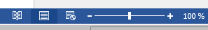
In- en uitzoomen gebruiken.
Sleep het omcirkelde balkje om het document groter en kleiner te maken.

Slide 6

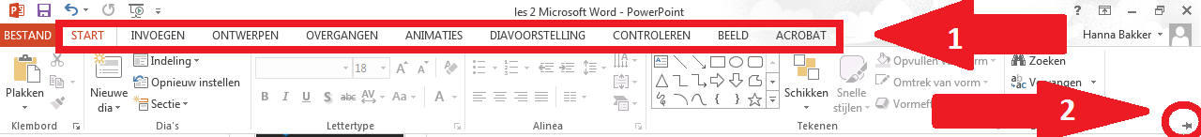
Standaard beschikbare werkbalken tonen, verbergen.
Om de werkbalk te laten verdwijnen klikt u op het pijltje rechts onder de werkbalk.
Om de balk dan weer tonen klikt u op start of 1 van de andere tapbladen. Om de werkbalk dan weer vast te zetten kikt u op de punaise

Slide 7
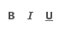

Extra pagina.
Om extra pagina te maken :
Om een extra pagina te maken klikt u on de + naast tablad 1 links onder in u scherm

Slide 8
Zelfstandig werken
In de oefen bijlage staan oefeningen die u kunt doen.
Wij hebben ook een handleiding die u er bij kan houden.
Wij lopen rond om te helpen of om vragen te beantwoorden.

Slide 9
Reflectie
Hoe ging het?
Zijn er nog vragen.

